Slide 1
Les métiers de la recherche 2017

Slide 2
Avant-propos
Les personnels permanents du CNRS sont
des fonctionnaires de l'État français. À ce titre, ils relèvent du statut général de la fonction publique.
La voie de recrutement pour y accéder est,
en France, celle du concours.
Les concours externes ont lieu tous les ans, les postes ouverts au concours sont publiés au Journal Officiel

Slide 3
Le métier de chercheur
Dans l’exercice de son métier, le chercheur concourt :
au développement des connaissances, à leur transfert et à leur application,
à la diffusion de l'information et de la culture scientifique et technique.
Il participe dans ses domaines de compétences
à la formation des doctorants, des post-doctorants et des jeunes chercheurs.
Le chercheur peut également
encadrer des équipes,
diriger des projets scientifiques,
dispenser un enseignement,
valoriser le résultat de ses travaux de recherche
Dans certains cas, il peut également consacrer une partie de son activité à gérer et à administrer la recherche.

Slide 4
Les métiers d’accompagnement de la recherche
Le monde de la recherche n’est pas seulement constitué de chercheurs, toute une équipe de métiers différents participe aux projets à différents niveaux de la chaîne.
Tous ces métiers sont regroupés en branches professionnelles (BAP) et appartiennent aux corps des ingénieurs ou techniciens accompagnant les chercheurs dans leurs activités de chercheurs

Slide 5
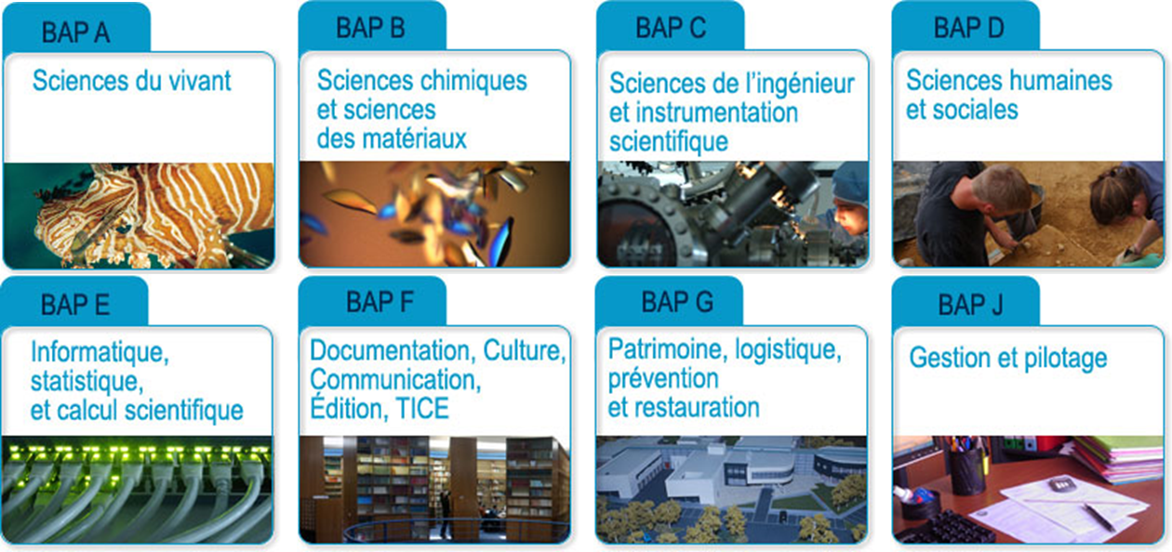
Branches d’activité professionnelle
Mécanicien, secrétaire, informaticien, verrier, animalier, chimiste, cartographe, graphiste, paysagiste, infirmier, juriste... autant de métiers présents dans les laboratoires, services, directions au CNRS.
Tous ces métiers sont regroupés en branches d'activité professionnelle (BAP) et appartiennent aux corps des ingénieurs ou techniciens accompagnant les chercheurs dans leurs activités de recherche.

Slide 7
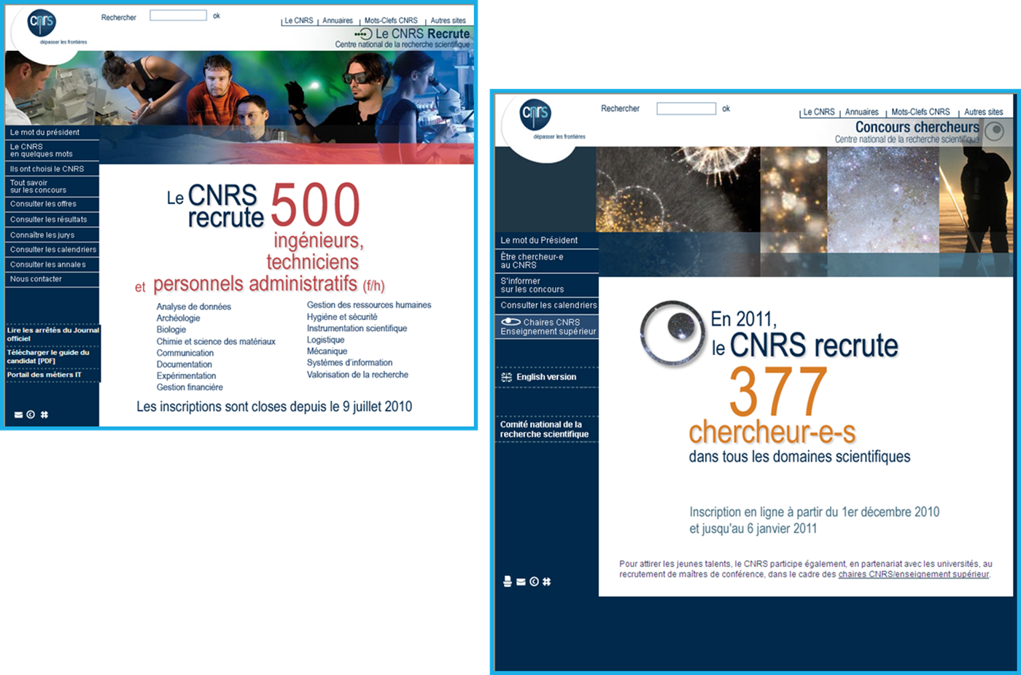
Le recrutement

Slide 9
En savoir plus :
Consultez la rubrique
« Travailler au CNRS »
du site www.cnrs.fr

